Slide 1
学習キーワード：機械学習、教師あり学習、教師なし学習

Slide 2
機械学習(Machine learning)
人間が自然に行っている学習能力と同様の機能をコンピュータで実現しようとする技術・手法

Slide 3
教師あり学習／教師なし学習
教師あり学習
  入力とそれに対応すべき出力（ラベル）を出力する関数を生成する。
教師なし学習
  入力のみ（ラベルなしの例）からモデルを構築する。
  クラスタリングや相関ルール抽出

Slide 4
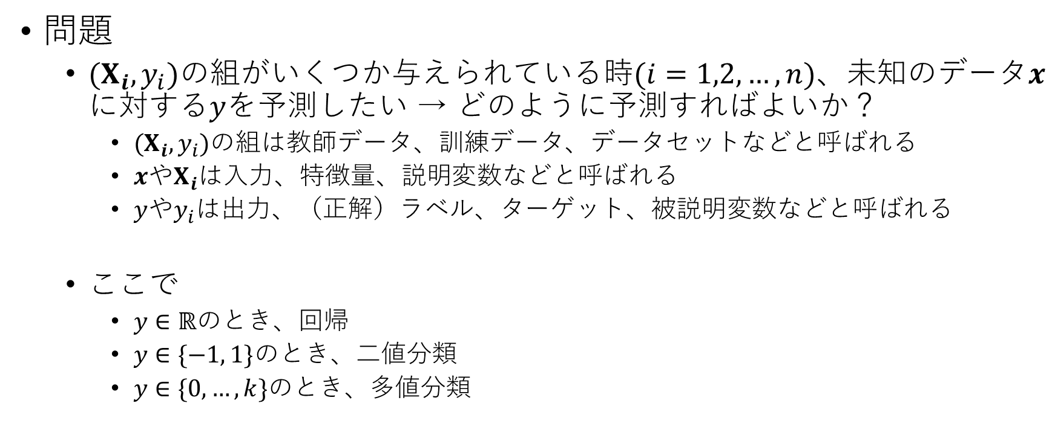
教師あり学習の問題設定
問題
  $(X_{i}, y_{i})の$組がいくつか与えられている時$(i=1,2,…,n)$、未知のデータ$x$に対する$y$を予測したい → どのように予測すればよいか？
    $(X_{i}, y_{i})$の組は教師データ、訓練データ、データセットなどと呼ばれる
    $x$や$X_{i}$は入力、特徴量、説明変数などと呼ばれる
    $y$や$y_{i}$は出力、（正解）ラベル、ターゲット、被説明変数などと呼ばれる
  ここで
    $y∈ℝ$のとき、回帰
    $y∈\{−1, 1\}$のとき、二値分類
    $y∈\{0, …,k\}$のとき、多値分類

Slide 5
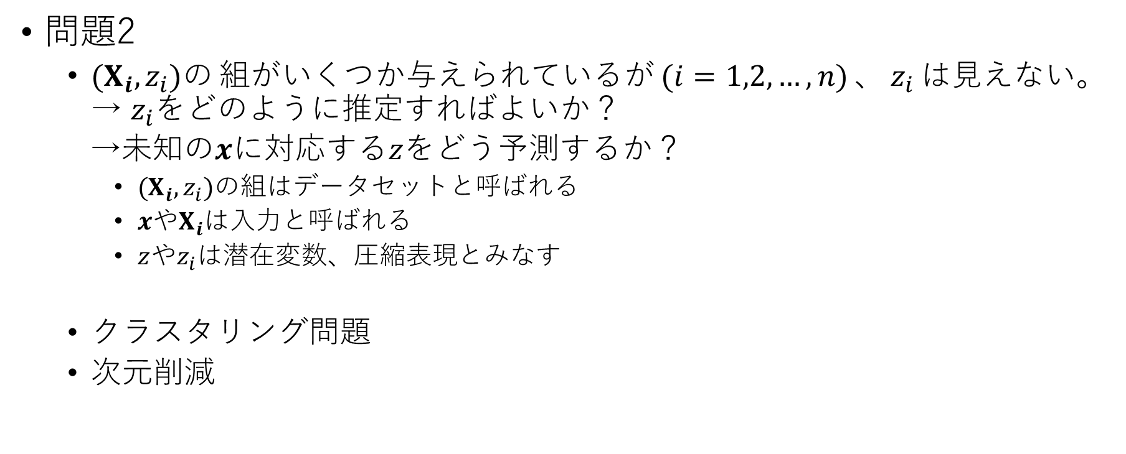
教師なし学習の問題設定
問題2
  $(X_{i}, z_{i})の$組がいくつか与えられているが$(i=1,2,…,n)$、$z_{i}$は見えない。 → $z_{i}$をどのように推定すればよいか？
  →未知の$x$に対応する$z$をどう予測するか？
    $(X_{i}, z_{i})$の組はデータセットと呼ばれる
    $x$や$X_{i}$は入力と呼ばれる
    $z$や$z_{i}$は潜在変数、圧縮表現とみなす
  クラスタリング問題
  次元削減

Slide 6
代表的な機械学習方法
線形回帰
サポートベクターマシン
次元削減
クラスタリング
ニューラルネットワーク

